Slide 1


Bài tập rèn luyện 9:
(tự giải)
Viết phần mềm tương tự Mspaint

Slide 2
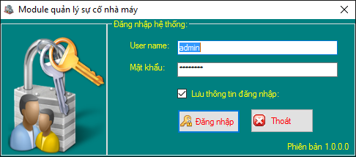
Nội dung
Thiết kế giao diện đăng nhập như dưới đây
Giả lập đăng nhập thành công thì mở màn hình vẽ Mspaint

Slide 3
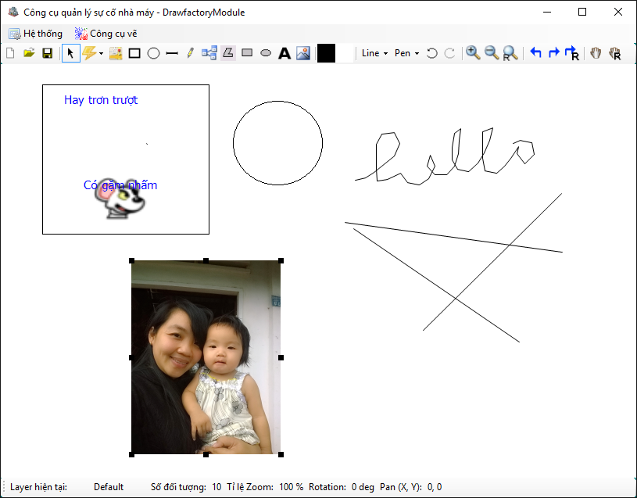
Nội dung
Codeproject.com
duythanhcse@gmail.com

Slide 4


Hey! Coding is easy!
END

